Slide 1

Autenticación y
Autorización

Slide 2
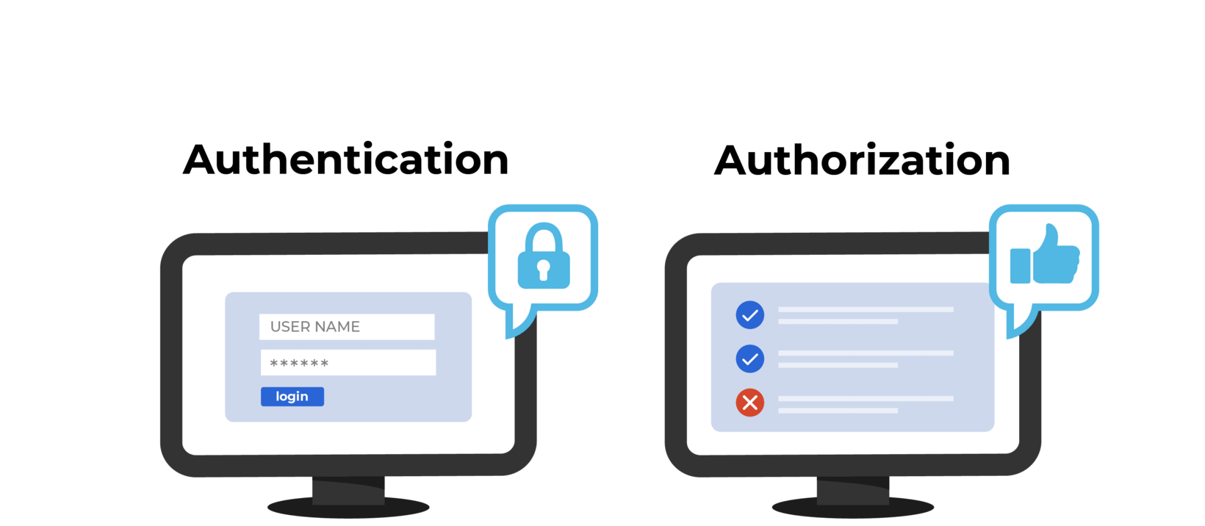
Autenticación VS Autorización
La autenticación es el proceso de verificar que alguien es quien dice ser
La autorización es el proceso de verificar que una solicitud tiene permiso para operar sobre un recurso

Slide 3
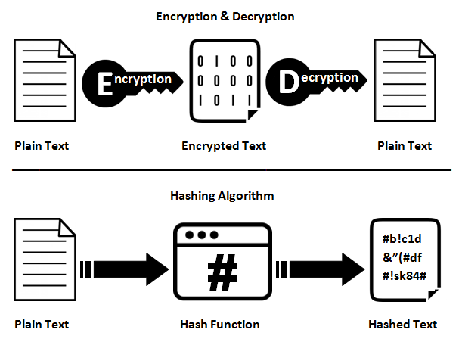
Dónde guardar contraseñas
¿Qué es más seguro? ¿Qué es más conveniente?
Guardar contraseñas en texto en una base de datos o fichero
Guardar contraseñas encriptadas en texto en una base de datos o fichero
No guardar contraseñas

Slide 4
Función hash
La función hash es un algoritmo que produce, de manera determinista un resumen a partir de un input
No guarda la contraseña, sino su hash
Compara el hash guardado con el hash aplicado a la contraseña introducida para ver si coincide

Slide 5


No guardar contraseña… ni hash
¿Necesitamos guardar contraseñas o hash? ¿O nos basta con confiar en que un usuario es quien dice ser?
Si un usuario está en posesión de un token que una autoridad le ha entregado tras autenticarse en ella, nos basta con que una aplicación confíe en el emisor de ese token para aceptar que el usuario es quien dice ser
Acompañar toda petición web con un token que la API validará contra su emisor

Slide 6





Opciones para autenticación
Una aplicación web BD propia middleware auth propio
- delegación
Una aplicación web BD propia con framework MS Identity middleware auth propio
Identity
Varias aplicaciones web y clientes BD propia con framework IS middleware auth de librería de IS
Varias aplicaciones web y clientes BD externa en SaaS concreto middleware auth de librería del SaaS
+ delegación

Slide 7
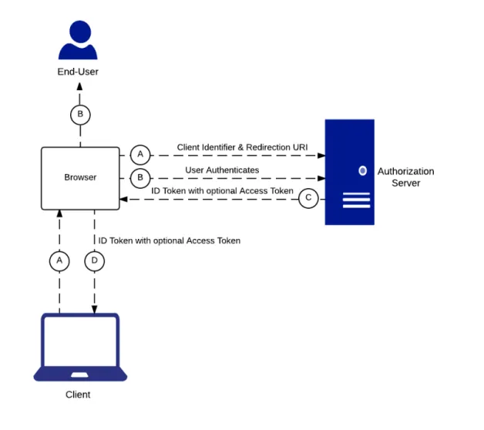
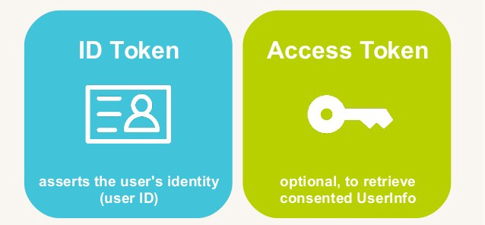
OpenID Connect (+ OAuth2)
OpenID Connect para autenticación
OAuth2 para autorización
Suelen ir de la mano

Slide 8
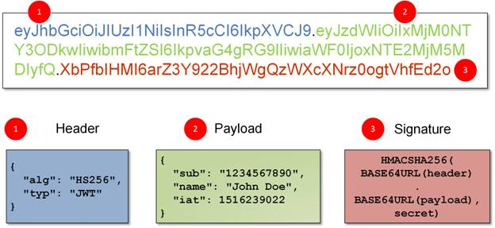
El JSON Web Token (JWT)
Un JWT es un token en formato string base64 encoded que se divide en 3 partes y viaja como cabecera http
Authorization: Bearer <token>
Se puede examinar en https://jwt.io

Slide 9




¡ Muchas gracias !
@lemoncoders
@basefactorteam
https://github.com/lemoncode

